Slide 1

T
CUAI DA 1팀
2024.05.14
발표자 : 김예원

Slide 2
스터디원 소개 및 만남 인증
매주 화요일 4시 정기모임 필요한 경우 비대면 모임을 추가로 활용
(사진을 찍지 못함)
팀원 1 : 김예원
팀원 2 : 박준상
팀원 3 : 최규원
팀원 3 : 최지원

Slide 3
목차
지난 모임 스터디 내용 발표
공모전 선정
공모전 주제
앞으로의 일정

Slide 4

지난 스터디 내용
데이콘 경진대회 데이터 활용
해당 경진 대회의 목표
※ ECLO(Equivalent Casualty Loss Only) : 인명피해 심각도 를 구하는 것
ECLO = 사망자수 * 10 + 중상자수 * 5 + 경상자수 * 3 + 부상자수 * 1

Slide 5
지난 스터디 내용
선정 이유
팀의 회의 결과 공공데이터 공모전에 참가하기로 결정.
여러 데이터셋을 활용하여 의미 있는 인사이트를 도출하는 것이 중요
countrywide_accident.csv
Example)
대구를 제외한 전국에서 발생한 교통사고 데이터
2019년부터 2021년까지의 교통사고 데이터로 구성
대구 보안등 정보.csv
대구에 존재하는 보안등 관련 정보
대구 어린이 보호 구역 정보.csv
대구에 존재하는 어린이 보호 구역 관련 정보
대구 주차장 정보.csv
대구에 존재하는 주차장 관련 정보
대구 CCTV 정보.csv
대구에 존재하는 CCTV 관련 정보

Slide 6
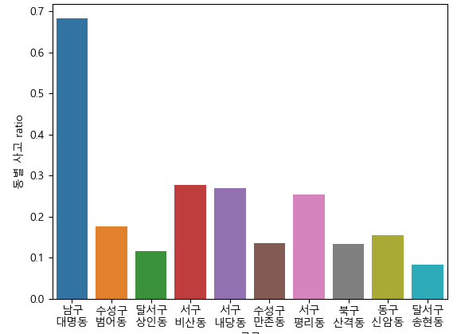
지난 스터디 내용
앞선 결과에서 남구는 빈도가 두번째로 작았지만 남구의 대명동에서는 사고가 월등히 많이 일어나는 특이점 인식

Slide 7
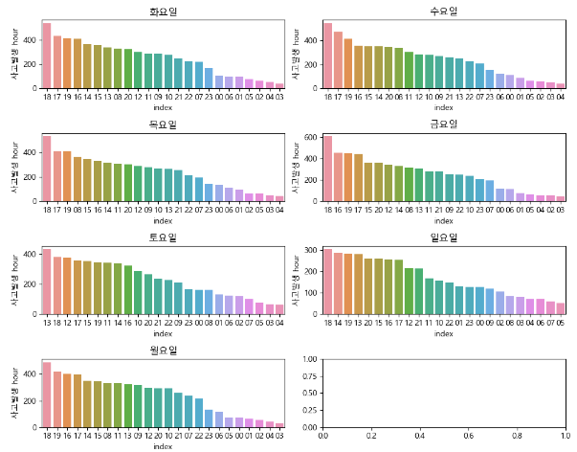
지난 스터디 내용
요일별로 살펴보면 대부분 18시가 가장 사고발생 빈도가 높았지만 토요일의 경우 사고발생 건수가 13시가 가장 높았는 것을 확인 가능

Slide 8
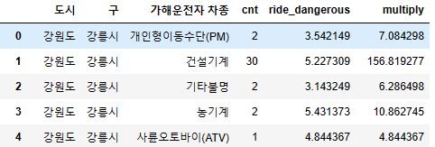
지난 스터디 내용
파생변수 생성 - 가해 운전자 차종에 따른 새로운 Column 추가
차종에 따른 ECLO 값의 평균을 [ride_dangerous]로 사용
Multiply =
cnt(도시, 구, 차종별 개수) X ride_dangerous
도시,구,차종 별로 그룹을 만들고 해당하는 수 만큼 곱해 다시 multiply 변수 생성

Slide 9
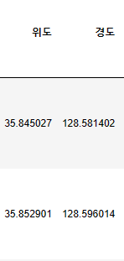
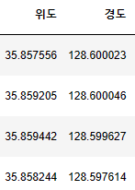
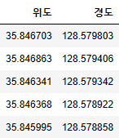
지난 스터디 내용
주어진 하위 데이터를 살펴본 결과 위도와 경도가 공통적이었으므로 이를 한번에 묶어서 확인할 방법이 필요
CCTV 정보
.head()
보안등 정보
.head()
어린이 보호 구역
.head()

Slide 10
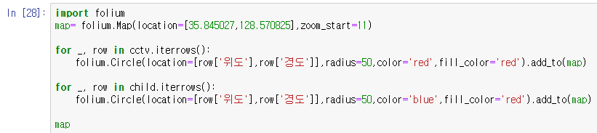
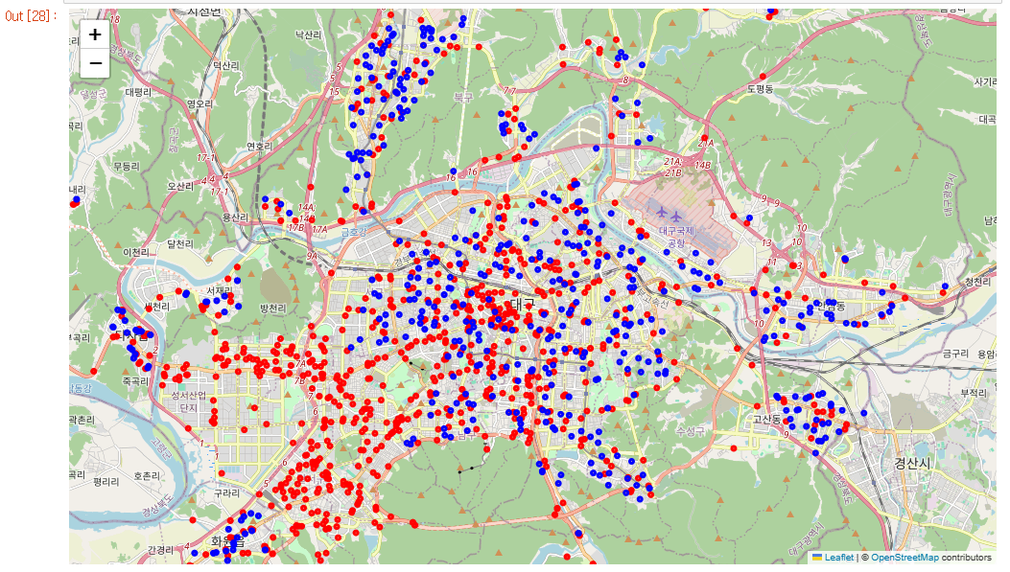
지난 스터디 내용
지도 시각화 folium 라이브러리

Slide 11
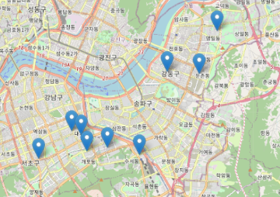
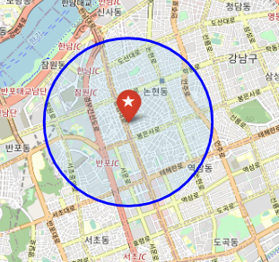
지난 스터디 내용
지도 시각화 folium 라이브러리
마커 표시 가능
도형 표시 가능

Slide 12
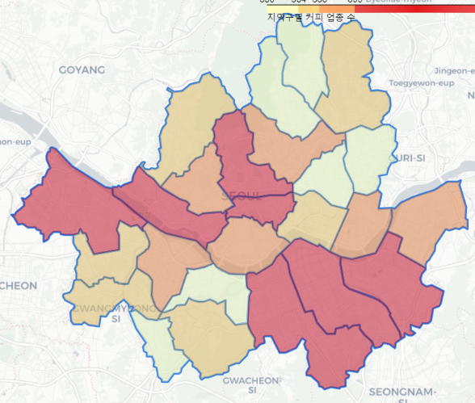
지난 스터디 내용
지도 시각화 folium 라이브러리
구별 구분 가능

Slide 13
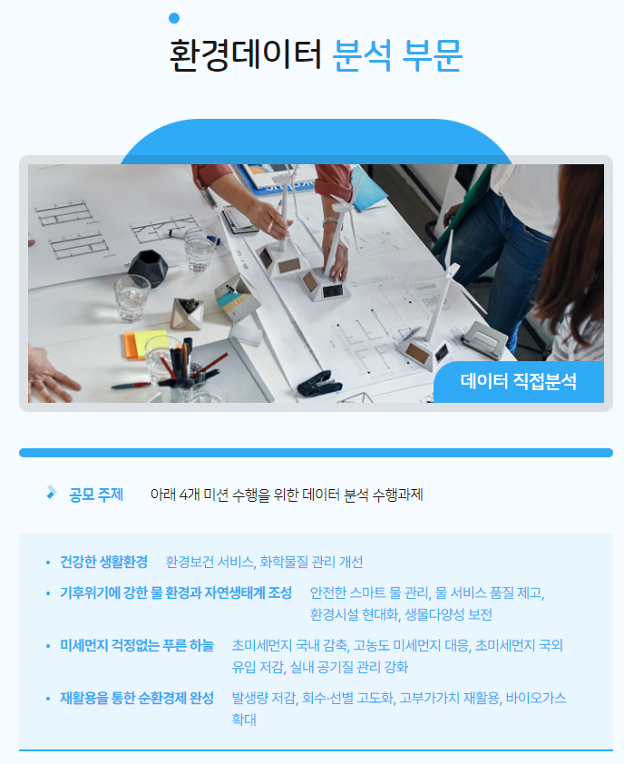

공모전 선정
2024 환경데이터 공모전
환경 데이터 분석 부문

Slide 14
공모전 선정
선정 이유
데이터 셋을 선정하고 여러가지 데이터 사이에서 의미 있는 분석 내용을 도출하고 이에 대한 해결방안까지 제시하는 일련의 과정을 전부 경험 가능
대학교 재학생만 참여 가능한 공모전이라는 점에서 공모전 경험이 적어도 부담없이 참여 가능
DA팀의 목적에 맞는 ‘데이터 분석’에 초점을 둔 공모전

Slide 15

공모전 선정
진행 계획
주제선정
데이터 수집
데이터 전처리
분석 및
결과 도출
예측 결과 및 해결방안
발표
5/14
5/21
5/28
6/3

Slide 16
T
CUAI DA 1팀
Q & A

Slide 17
T
CUAI DA 1팀
감사합니다

